Slide 1
Электр машиналари ва аппаратлари. Электр юритма системаси
Бир фазали трансформаторлар. Телекоммуникация воситалари ва қурилмаларини ишлатишда турли номиналлардаги ўзгарувчан ток кучланишларидан фойдаланишга тўғри келади. Ҳатто бир қурилманинг ўзида турли номиналлардаги кучланишлар керак бўлиб қолади. Шу сабабли ўзгарувчан ток кучланишини ўзгартиришга тўғри келади. Айни бир частотанинг ўзида ўзгарувчан ток кучланиши билан ток кучини бир вақтда ўзгартириш ўзгарувчан ток энергиясини трансформациялаш (ўзгартириш) дейилади. Бу вазифани трансформаторлар бажаради.
Трансформатор деб, бир параметрдаги ўзгарувчан ток энергиясини бошқа параметрдаги ўзгарувчан ток энергиясига ўзгартириб берувчи статик электромагнит қурилмага айтилади. Ўзгарадиган параметрлар ток, кучланиш, фазалар сони, частота (махсус трансформаторларда) бўлиши мумкин.
Трансформаторнинг ишлаши электромагнит индукция ходисасига асосланган. Унинг ўзаги берк рамка шаклидаги пўлат ёки бошқа металл пластиналардан йиғилган бўлади. Ўзакка иккита ғалтак ўралади. Трансформатор тузилишини тасвирда келтирамиз:

Slide 2
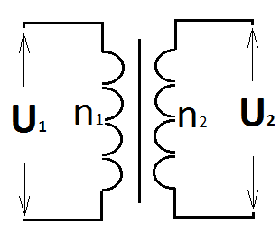
Трансформатор тузилиши
Биринчи ўрамни U₁ кучланишли ўзгарувчан токка улаймиз. Ўзгарувчан ток чўлғамлар атрофида ўзгарувчан магнит майдонни хосил қилади. Бу ўрамнинг магнит куч чизиқлари ўзак бўйича узатилиб, иккинчи ўрамни кесиб ўтади. Натижада иккинчи ўрамда U₂ кучланишли ўзгарувчан индукцион ток хосил бўлади. Бу токнинг частотаси бирнчи ўрамдаги токнинг частотаси билан бир хил бўлади.
Иккинчи ўрамдаги U₂ кучланишнинг катталиги биринчи ва иккинчи ўрамдаги симлар сонига боғлиқдир. Иккинчи ўрам неча марта кам бўлса, иккинчи урамда хосил бўладиган токнинг кучланиши шунча марта кам бўлади. Ва аксинча, иккинчи ўрамдаги симлар биринчи ўрамдан неча марта кўп бўлса шунча марта иккинчи ўрамдаги кучланиш кўп бўлади.

Slide 3
Иккиламчи электр таъминоти қурилмаларида трансформаторлар кўпинча бир қийматдаги ўзгарувчан кучланишнинг бошқа қийматдаги ўзгарувчан кучланишга ўзгартириш учун қўлланилади. Қувват бўйича трансформаторлар куч трансформаторлари (бир кВА дан юзлаб кВА ларгача), кичик қувватли трансформаторларга (ВА бирликларида кВА бирликларигача) бўлинади.
Кичик қувватли трансформаторлар телекоммуникация ва радиоаппаратураларида кучланиш ёки токни ўзгартириш учун мослаштирувчи ёки ажратувчи трансформаторлар сифатида қўлланилади.
Куч трансформаторлари радиокорхоналар ва симли алоқа корхоналари таъминот занжирларида қўлланилади.
Трансформатор ўзгарувчан ток аппарати бўлиб, ўзгармас токда ишламайди.
Ҳар қандай трансформатор икки асосий қисм, яъни берк пўлат ўзак ва мис симдан ўраладиган чўлғамлардан иборат. Трансформатор ўзаги махсус электротехник пўлат пластиналардан йиғилади. Бу пластиналар қалинлиги трансформатор ишчи частотасига боғлиқ, частота қанча юқори бўлса, пластина шунча юпқа бўлади. Ўзак шакли ва унда чўлғамларнинг жойлашиши бўйича трансформаторлар стерженли, бронли (ш-симон), торреодал ва лентасимон кесимли бўлиши мумкин. Бажарилиш схемаси бўйича трансформаторлар (яъни чўлғамлар сони бўйича) бир, икки ва кўп чўлғамли бўлиши мумкин. Электр энергияси манбасига уланадиган чўлғам бирламчи, истеъмолчига уланадиган чўлғам эса иккиламчи чўлғам дейилади.

Slide 4
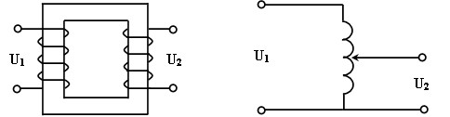
Трансформаторнинг бирламчи чўлғами битта, иккиламчи чўлғамлари эса бир нечта бўлиши мумкин. Бир чўлғамли трансформатор автотрансформатор дейилади (ТВ стабилизаторидаги маиший трансформатор). Унда иккиламчи чўлғам бирламчи чўлғамнинг бир қисми ҳисобланади. Унда бирламчи ва иккиламчи томонлар орасида ҳам магнит, ҳам электр алоқа мавжуд. Икки чўлғамли трансформатор битта бирламчи ва битта иккиламчи чўлғамларга эга бўлади. Улар бир-бирларидан электр жиҳатидан изоляцияланади. Кўп чўлғамли трансформатор битта бирламчи ва бир неча иккиламчи чўлғамларга эга бўлиб, улар бир-бирлари билан электр жиҳатдан боғланмайди.
Ишчи частотаси буйича трансформаторлар шартли равишда қуйидагиларга ажратилади:
-камайтирилган частотали (50 Гцдан кичик);
-саноат частотали (50 Гц);
-оширилган частотали (100 Гц-10 кГц);
-юқори частотали (10 кГцдан юқори).
Бир фазали трансформаторнинг схемаси

Slide 5
Фазалар сони бўйича трансформаторлар бир фазали (2-расм) ва кўп фазали (уч фазали, олти фазали ва х.к.) бўлиши мумкин. Бирламчи чўлғам фазалари сони электр энергияси манбаи фазалари сони орқали, иккиламчи чўлғам фазалари сони эса трансформаторнинг схемадаги вазифаси орқали аниқланади.
Кучланиш бўйича трансформаторлар кичик кучланишли (унинг ҳар қандай чўлғамининг кучланиши 1000В дан кичик бўлади) ва юқори кучланишли (унинг чўлғамларидан камида бирининг кучланиши 1000В дан катта бўлади) трансформаторларга бўлинади.
Трансформаторнинг асосий қисмлари берк пўлат ўзак (магнит ўтказгич) ва унга ўраладиган чўлғамлар ҳисобланади. Ўзаклар стерженли, бронли, торреодал, тасмасимон кесимли бўлиши мумкин (3-расм).
Ўзакнинг чўлғам ўраладиган қисми стержен, чўлғам ўралмайдиган ва магнит занжирни туташтириш учун хизмат қиладиган қисми эса ярмо дейилади.
Стерженли бир фазали трансформаторларда чўлғамлар ҳар иккала стерженларга (ҳар бир чўлғамнинг ярми биринчи стержeнга ва бошқасига эса иккинчи ярми) ўралади. Бронли (Ш-симон) бир фазали трансформаторлари ҳар иккала чўлғамлар ўртадаги стержeнга ўралади, уч фазали трансформаторларда эса ҳар бир фаза бирламчи ва иккиламчи чўлғамлар ўз стерженларига ўралади. Торреодал трансформаторлар бир фазали ва кичик қувватли тарзда ясалади. Ўзаклар материали Э-41, Э-42 ва бошқа маркалардаги махсус электротехник пўлат пластиналарда ташкил топади.
Пластиналар қалинлиги трансформатор частотасига боғлиқ. f=50 Гц частотада ишлайдиган трансформаторлар учун 0,5 мм ёки 0,35 ммли қалинликдаги пўлат пластиналардан, юқорироқ частоталарда ишлайдиган трансформаторлар учун эса 0,2 дан 0,08 ммли қалинликдаги пўлат пластиналардан фойдаланилади.

Slide 6
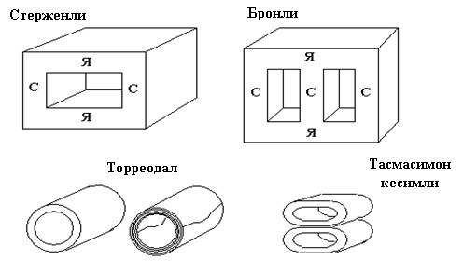
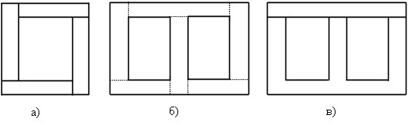
Ўзаклар, а,б-стерженли, в-бронли
Трансформаторнинг тузилиши

Slide 7
Бронли ўзаклар штампланган Ш-симон пластиналардан йиғилади. Торреодал ўзаклар оширилган частотали кичик қувватли (ўнлаб Втлар) трансформаторлар учун ясалади.
Кучланишни трансформациялаш коэффициенти бўйича трансформаторлар камайтирувчи ва орттирувчи трансформаторларга бўлинади.
Трансформаторнинг ишлаш принципини икки чўлғамли стерженли трансформатор ёрдамида кўриб чиқамиз (5-расм).
Трансформаторнинг ишлаш принципи бир-бирлари билан электр жиҳатдан боғланмаган ва қўзғалмас икки ёки бир неча чўлғамларнинг ўзаро электромагнит таъсирланишига асослангандир. Чўлғамлар W₁ ва W₂ чўлғамлар сони орқали характерланади.

Slide 8
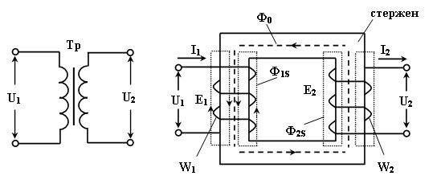
Трансформаторнинг ишлаш принципи

Slide 9
Aвтотрансформаторлар
Aвтотрансформаторлар - бирламчи ва иккиламчи чўлғамлар бир-бирини тўлдирадиган паст частотали қурилмалардир. Уларнинг ўртасида нафақат магнит, балки электр алоқаси ҳам мавжуд. Битта ўрам бир вақтнинг ўзида бир нечта терминаллар билан жиҳозланган, бу эса турли хил кучланиш қийматларини олиш имконини беради. Ушбу қурилмалар арзон нархларда фарқ қилади, чунки ўрам учун камроқ симлар, шунингдек ўзаги учун пўлат керак бўлади. Натижада, қурилманинг умумий оғирлиги ҳам камаяди.

